Slide 1
Ons onderwijs
gaat veranderen
Een nieuw weekritme
instructie
inspiratie
challenge
Meer kiezen. Meer maken. Meer leren op jouw manier.
Jij maakt samen met je coach een plan.
Daarna ga je doelgericht aan de slag.
Notes:
Open met de vraag: wat valt je op aan de drie woorden? Vertel dat leerlingen stap voor stap leren werken met het nieuwe ritme.
[Sources]
- Week en dagritme.xlsx (aangeleverd)
- Coachgesprekskaart Aventurijn.docx (aangeleverd)
[/Sources]

Slide 2
Je krijgt geen standaard lesrooster
Je volgt wat nodig is voor jouw plan en jouw ontwikkeling.
Jouw plan geeft richting
Je kiest instructie, inspiratie,
theorie of challengewerk
dat bij jouw volgende stap past.
Kiezen betekent: weten waaraan je werkt.
2
Notes:
Benadruk: leerlingen krijgen meer ruimte, maar niet minder begeleiding. Keuzes worden voorbereid met de coach.
[Sources]
- Week en dagritme.xlsx (aangeleverd)
[/Sources]

Slide 3
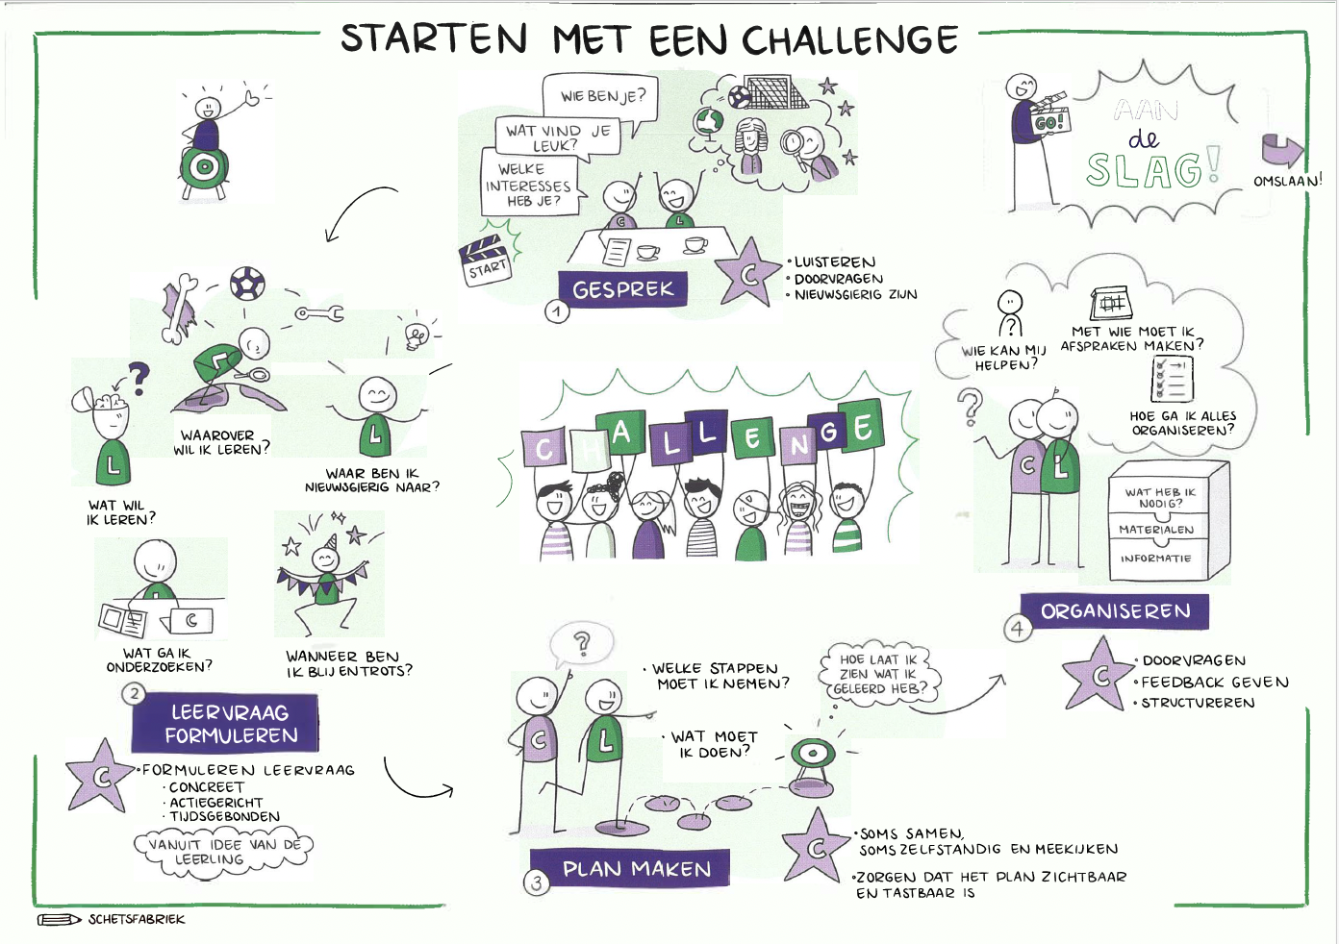
Een challenge begint bij iets dat jij wilt leren
Je onderzoekt, maakt, oefent of organiseert iets dat betekenis voor jou heeft.
Een goed begin
1 Gesprek
2 Leervraag formuleren
3 Plan maken
4 Organiseren
Je coach helpt je om het klein, duidelijk en haalbaar te maken.
3
Notes:
Gebruik de praatplaat om kort de vier stappen te benoemen. Nodig leerlingen uit om één interesse of nieuwsgierigheid te noemen.
[Sources]
- Scherm­afbeelding 2026-08-21 om 10.53.40.png (aangeleverd)
- Coachgesprekskaart Aventurijn.docx (aangeleverd)
[/Sources]

Slide 4
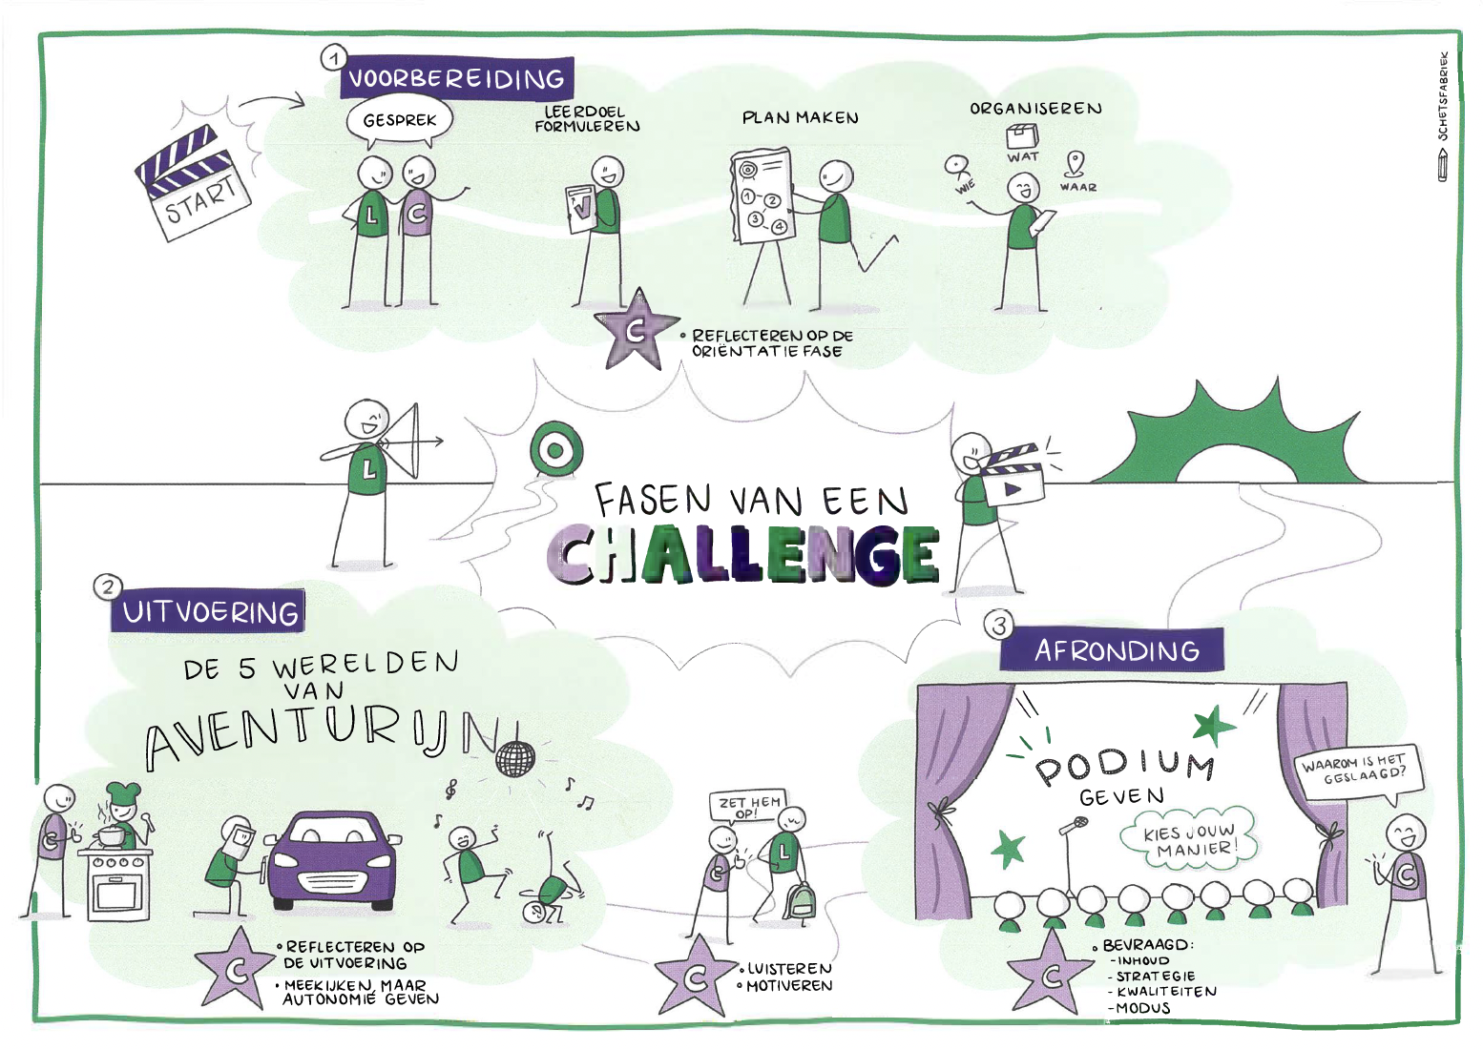
Je challenge groeit in drie fasen
Voorbereiden, uitvoeren en afronden horen allemaal bij leren.
4
Notes:
Laat zien dat reflecteren in iedere fase terugkomt. De challenge hoeft niet in één dag klaar te zijn.
[Sources]
- Scherm­afbeelding 2026-08-21 om 10.53.50.png (aangeleverd)
[/Sources]

Slide 5
Zo begint jouw week op de unit
Iedere ochtend check je in en bespreek je het ritme.
MA
DI
WO
DO
VR
A
C
A
A
C
Challenge
Theorie /
challenge
Theorie /
challenge
Challenge
Theorie /
challenge
Dinsdag en Vrijdag: Dagstart én blok 1 staan in het teken van challenges.
5
Notes:
Leg uit dat de units de andere drie dagstarten invullen. Daarna werken leerlingen volgens afspraken aan theorie of challenge.
[Sources]
- Week en dagritme.xlsx, tabblad Weekritme (aangeleverd)
[/Sources]

Slide 6
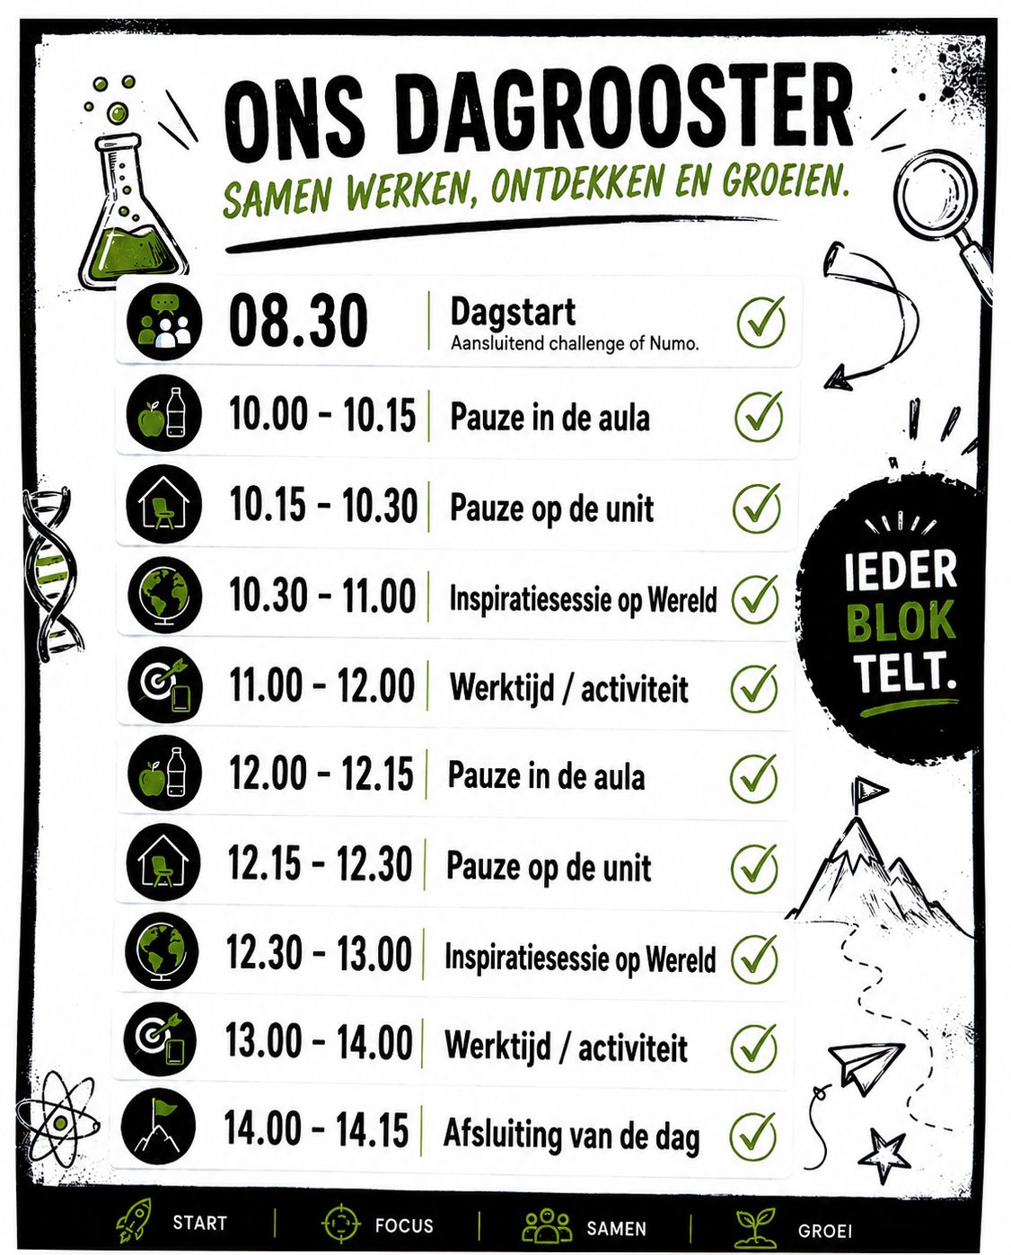
De dag heeft vaste ankerpunten
De inhoud kan verschillen, maar het ritme blijft herkenbaar.
6
Notes:
Loop het ritme rustig van boven naar beneden door. Noem dat pauze, offline tijd en leestijd vaste herstel- en schakelmomenten zijn.
[Sources]
- Week en dagritme.xlsx, tabbladen maandag t/m vrijdag (aangeleverd)
[/Sources]

Slide 7
Blok 2 en 3 beginnen met een halfuur aanbod
Je volgt een instructie of inspiratiesessie die past bij jouw plan.
EERSTE 30 MINUTEN
DAARNA: WERKTIJD
Instructie
of
inspiratie
Verwerken, oefenen
of verder met je challenge
7
Notes:
Benadruk dat aanbod niet vrijblijvend is wanneer het in het plan of PTA nodig is. De coach helpt vooraf kiezen.
[Sources]
- Week en dagritme.xlsx, tabblad Weekritme (aangeleverd)
[/Sources]

Slide 8
Na het eerste halfuur kies je waar je verder werkt
Je maakt een bewuste keuze en laat weten waar je bent.
1
2
3
Blijven
Terug naar de unit
Naar een andere wereld
Je werkt verder in hetzelfde lokaal.
Je werkt aan theorie of je challenge volgens de afspraak.
Je gaat daar met een passende challenge aan de slag.
Vraag jezelf: wat helpt mij nu het beste bij mijn volgende stap?
8
Notes:
Bespreek dat wisselen pas na het eerste halfuur gebeurt en dat de leerling zich houdt aan de gemaakte afspraken.
[Sources]
- Week en dagritme.xlsx (aangeleverd)
[/Sources]

Slide 9
In iedere wereld weet iemand wie er aanwezig is
Zo houden we overzicht en kun jij snel hulp vinden.
WERELD
WERELD
WERELD
WERELD
WERELD
Techniek & Onderzoeken
Kunst & Ontwerpen
Mens & Ontmoeten
Sport & Groeien
Zorg &
Koken
Bij binnenkomst: laat weten dat je er bent. Bij vertrek: meld waar je naartoe gaat.
9
Notes:
Vertel wie die week of dat blok verantwoordelijk is zodra de namen bekend zijn. Deze persoon noteert de aanwezige leerlingen in het ritme.
[Sources]
- Toelichting van de gebruiker
- Week en dagritme.xlsx (aangeleverd)
[/Sources]

Slide 10
Jij stuurt; je coach helpt je koers houden
Vrijheid en verantwoordelijkheid horen bij elkaar.
JIJ
JE COACH
• Vertelt wat je wilt leren
• Maakt keuzes en afspraken
• Werkt aan je volgende stap
• Vraagt hulp als dat nodig is
• Kijkt terug op je voortgang
• Stelt vragen en denkt mee
• Helpt je challenge vormgeven
• Maakt afspraken met jou
• Volgt je ontwikkeling
• Helpt bijsturen als dat nodig is
10
Notes:
Verbind dit aan het wekelijkse coachgesprek: terugkijken, inzicht krijgen, volgende stap kiezen en afspraken maken.
[Sources]
- Coachgesprekskaart Aventurijn.docx (aangeleverd)
[/Sources]

Slide 11
In gesprek met je coach maak je de volgende stap concreet
Je kijkt terug, denkt na en maakt een haalbare afspraak.
1
2
3
4
5
Hoe gaat het?
Waar ben je trots op?
Wat heb je geleerd?
Wat is je volgende stap?
Wie of wat heb je nodig?
Aan het einde weet je wat je deze week gaat doen.
11
Notes:
Gebruik deze vijf vragen als compact voorbeeld. De volledige gesprekskaart bevat ook check-in, terugblik, verdieping, LOB en afronding.
[Sources]
- Coachgesprekskaart Aventurijn.docx (aangeleverd)
[/Sources]

Slide 12
Zo start je komende week
1
Bekijk iedere ochtend het ritme.
2
Bespreek met je coach wat jouw plan is.
3
Kies gericht een instructie of inspiratiesessie.
4
Meld waar je werkt en ga aan de slag.
5
Kijk bij de check-out terug op je dag.
Nog niet alles duidelijk? Vraag het. We leren dit nieuwe ritme samen.
12
Notes:
Sluit af met ruimte voor vragen. Spreek af waar leerlingen het actuele ritme kunnen bekijken en bij wie zij terechtkunnen.
[Sources]
- Week en dagritme.xlsx (aangeleverd)
- Toelichting van de gebruiker
[/Sources]

